Slide 1


翻转课堂
软件维护定义及其特点
automatic program repair
G06不会打加一队
李骏（组长）
组员：林豪 周南
Notes:
各位评审老师大家好，我是来自软件工程1402班的谢思宇。我毕业论文的题目是 面向自动程序修复工具评测的回归错误数据集构建。该项目是我在新加坡管理大学交换期间跟随教授David Lo完成的，论文已投稿至软件工程CFF-A类会议FSE，我是论文一作。

Slide 2
目录
01软件维护的定义
02软件维护的特点
03后记
Notes:
展示分为4个部分

Slide 3

Part 01
软件维护的定义
Notes:
在第三部分中，我们将通过empirical study,说明我们测试集的优势。

Slide 4
01
Part One
软件维护的定义
提问
软件工程的主要目的是什么，可以从哪三个方面来回答？

Slide 5
01
Part One
软件维护的定义
答案：
1、提高软件的可维护性
2、减少软件维护所需要的工作量
3、降低软件系统的总成本。

Slide 6
01
Part One
软件维护的定义
软件维护的开始阶段及其基本任务：
在软件产品被开发出来并交付用户使用之后，就进入了软件的运行维护阶段。这个阶段是软件生命周期的最后一个阶段，其基本任务是保证软件在一个相当长的时期能够正常运行。

Slide 7
01
Part One
软件维护的定义
概念
软件维护就是在软件已经交付使用之后，为了改正错误或满足新的需要而修改软件的过程。
维护的原因
软件维护一般来说，要求进行维护的原因大致有以下几种：
（1）改正程序中的错误和缺陷。
（2）改进设计以适应新的软、硬件环境。
（3）增加新的应用范围。

Slide 8
01
Part One
软件维护的定义
软件维护的类别
1)改正性维护
因为软件测试的过程中不可能暴露出一个软件系统中所有潜藏的错误，所以必然会有第一项维护活动——改正性维护。
在任何大型程序的使用期间，用户必然会发现程序错误，并且把他们遇到的问题报告给维护人员。这个把诊断和改正错误的过程称为改正性维护。
(2)适应性维护
适应性维护是指软件为了适应信息技术变化和管理需求变化而进行的修改。
由于计算机硬件价格的不断下降，各类系统软件屡出不穷，人们常常为改善系统硬件环境和运行环境而产生系统更新换代的需求；企业的外部市场环境和管理需求的不断变化也使得各级管理人员不断提出新的信息需求。这些因素都将导致适应性维护工作的产生。进行这方面的维护工作也要像系统开发一样，有计划、有步骤地进行。

Slide 9
01
Part One
软件维护的定义
软件维护的类别
(3)完善性维护
当一个软件系统顺利地运行时，常常出现第三项维护活动：在使用软件的过程中用户往往提出增加新功能或修改已有功能的建议，还可能提出一般性的改进意见。为了满足这类要求，需要进行完善性维护。这项维护活动通常占软件维护工作的大部分。
(4)预防性维护
当为了改进软件未来的可维护性或可靠性，或为了给未来的改进奠定更好的基础而修改软件时，出现了第四项维护活动。这项维护活动通常称为预防性维护，目前这项维护活动相对比较少。

Slide 10
01
Part One
软件维护的定义
4项维护活动的占比如图：
从上述关于软件维护的定义不难看出，软件维护绝不仅限于纠正使用中发现的错误，事实上在全部维护活动中一半以上是完善性维护。
应该注意，上述4类维护活动都必须应用于整个软件配置，维护软件文档和维护软件的可执行代码是同样重要的。
。

Slide 11
Part 02
软件维护的特点
Notes:
在第三部分中，我们将通过empirical study,说明我们测试集的优势。

Slide 12
02
Part Two
软件维护的特点
1、非结构化维护
如果软件配置的唯一成分是程序代码，那么维护活动从艰苦地评价程序代码开始，而且常常由于程序内部文档不足而使评价更困难，对于软件结构、全程数据结构、系统接口、性能和(或)设计约束等经常会产生误解，而且对程序代码所做的改动的后果也是难于估量的。
非结构化维护需要付出很大代价，这种维护方式是没有使用良好定义的方法学开发出来的软件的必然结果。
2、结构化维护
如果有一个完整的软件配置存在，那么维护工作从评价设计文档开始，确定软件重要的结构、性能以及接口等特点；估量要求的改动将带来的影响，并且计划实施途径。然后：
修改设计并且对所做的修改进行仔细复查。
编写相应的源程序代码；
使用在测试说明书中包含的信息进行回归测试；
把修改后的软件再次交付使用。
由上述描述的事件构成结构化维护，它是在软件开发的早期应用软件工程方法学的结果。虽然有了软件的完整配置并不能保证维护中没有问题，但是确实能减少精力的浪费并且能提高维护的总体质量。
特点一：结构化维护与非结构化维护的差别巨大

Slide 13
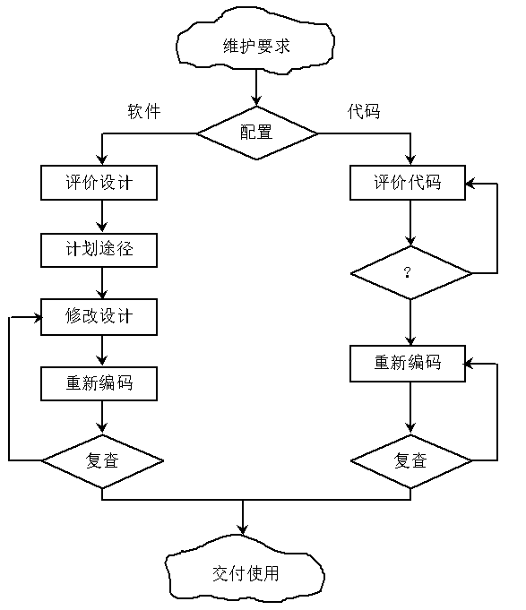
02
Part Two
软件维护的特点
非结构化维护
软件配置的惟一成分是程序代码，没有文档。
维护活动从艰苦地评价程序代码开始，常常由于程序内部文档不足而使评价更困难，对于软件结构、全程数据结构、系统接口、性能和(或)设计约束等经常会产生误解。
因为没有测试方面的文档，所以不可能进行回归测试(即指为了保证所做的修改没有在以前可以正常使用的软件功能中引入错误而重复过去做过的测试)。
结构化维护
软件配置完整，维护工作从评价设计文档开始，确定软件重要的结构特点、性能特点以及接口特点；估量要求的改动将带来的影响，并且计划实施途径。然后首先修改设计并且对所做的修改进行仔细复查。接下来编写相应的源程序代码；使用在测试说明书中包含的信息进行回归测试；最后，把修改后的软件再次交付使用。

Slide 14
02
Part Two
软件维护的特点
特点二：维护的代价高昂——无形的代价/生产率的下降
除了上述那明显的软件维护费用以外，因为在开发过程中可用的资源必须供维护任务使用，以致耽误甚至丧失了开发的良机，这是软件维护的一个无形的代价。其他无形的代价还有以下几个：
当看来合理的有关改错或修改的要求不能及时满足时将引起用户不满。
由于维护时的改动，在软件中引入了潜伏的错误，从而降低了软件的质量。
当必须把软件工程师调去从事维护工作时，将在开发过程中造成混乱。
生产率的大幅度下降，这种情况在维护旧程序时常常遇到。
据Gausler在1976年的报道，美国空军的飞行控制软件每条指令的开发成本是75美元，然而维护成本大约是每条指令4000美元，也就是说，生产率下降为约1/50。

Slide 15
02
Part Two
软件维护的特点
维护工作量的计算表达式：
M＝p＋K×e^{(c – d)}
M：维护中消耗的总工作量；
p：生产性工作量；
K：经验常数；
c：复杂程度；
d：维护人员对软件的熟悉程度。
通过这个模型可以看出，如果使用了不好的软件开发方法，参加维护的人员都不是原来开发的人员，那么维护工作量（及成本）将按指数级增加。

Slide 16
02
Part Two
软件维护的特点
特点三：维护的问题很多
与维护有关的问题，都可归因于软件定义和软件开发的方法有缺点。
下面列出和软件维护有关的部分问题：
（1）理解别人写的程序通常非常困难，而且困难程度随着软件配置成分的减少而迅速增加。如果仅有程序代码没有说明文档，则会出现严重的问题。
（2） 需要维护的软件往往没有合格的文档，或者文档资料显著不足。认识到软件必须有文档仅仅是第一步，容易理解的并且和程序代码完全一致的文档才真正有价值。
（3） 当要求对软件进行维护时，不能指望由开发人员给人们仔细说明软件。由于维护阶段持续的时间很长，因此，当需要解释软件时，往往原来写程序的人已经不在附近了。
（4） 绝大多数软件在设计时没有考虑将来的修改。除非使用强调模块独立原理的设计方法学，否则修改软件既困难又容易发生差错。
（5） 软件维护不是一项吸引人的工作。形成这种观念很大程度上是因为维护工作经常遭受挫折。
上述种种问题在现有的没采用软件工程思想开发出来的软件中，都或多或少地存在着。不应该把一种科学的方法学看做万应灵药，但是，软件工程至少部分地解决了与维护有关的每一个问题。

Slide 17
02
Part Two
软件维护的特点
提问
通过这份ppt了解到的软件维护的定义和特点中，您知道了能怎样来提高软件和软件维护的质量？

Slide 18
Part 03
后记
Notes:
在第三部分中，我们将通过empirical study,说明我们测试集的优势。

Slide 19
03
Part Three
后记
参考资料：
[1]张海藩，牟永敏. 《软件工程导论（第6版）》. 出版社：清华大学出版社，2013
[2]百度百科——软件维护

Slide 20
谢谢
Notes:
我的展示结束了，谢谢大家！（半）

